Slide 1

Costos y Punto de Equilibrio: Clave para tu Éxito Empresarial
Bienvenidos a esta capacitación esencial. Conocer y manejar tus costos es vital.
Aprenderás a calcular puntos de equilibrio para decisiones financieras acertadas.

Slide 2

¿Qué son los Costos? Clasificación Esencial
Costos Fijos
Costos Variables
Alquiler, salarios administrativos y seguros. No cambian con producción.
Materia prima, mano de obra directa, comisiones. Varían con producción.
Costos Totales
Suma de costos fijos y variables. Fórmula: CT = CF + CV

Slide 3

Paso a Paso: Cálculo del Precio de Venta
Costo Unitario
Costo total dividido por unidades producidas. Ejemplo: $10
Margen de Ganancia
Porcentaje deseado sobre costo unitario. Usualmente 30-50%.
Precio de Venta
Costo unitario más margen de ganancia. Ejemplo: $14

Slide 4

Actividad Práctica 1: Clasifica los Costos de tu Negocio
Lista tus costos
Identifica costos
Escribe todos los costos de tu negocio.
Distingue cuáles son fijos y variables.
Calcula costos totales
Ejemplo
Suma para obtener tu costo total mensual.
Negocio de pasteles: ingredientes, alquiler, salarios.

Slide 5
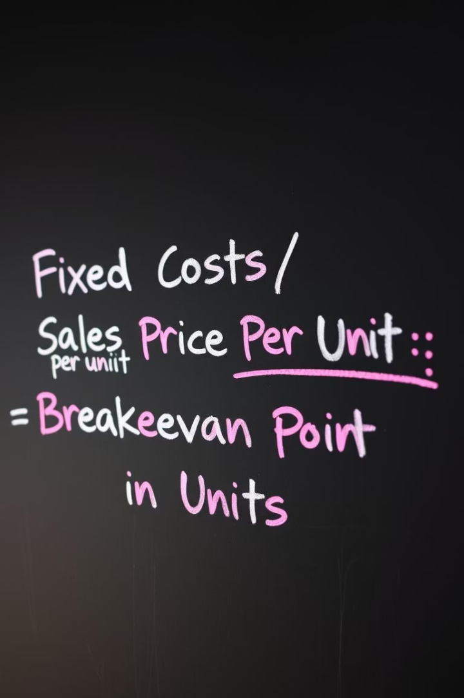



Punto de Equilibrio Contable: ¿Cuándo Dejas de Perder?
Fórmula
PE = Costos Fijos / (Precio de Venta - Costo Variable)
Ejemplo
CF = $5,000, PV = $20, CV = $10; PE = 500 unidades
Interpretación
Unidades para cubrir todos los costos, utilidad = 0.

Slide 6



Punto de Equilibrio Financiero: Incluyendo tus Expectativas
Retorno esperado
2
Incluye la ganancia que buscas obtener.
Costos financieros
1
Considera intereses y otros gastos financieros.
Ajusta fórmula
Refleja estas variables para decisiones más informadas.
3

Slide 7

Actividad Práctica 2: Calcula y Simula Variaciones
1
Calcula tu punto de equilibrio
Aplica la fórmula a tu negocio.
2
Simula aumento en costos fijos
Ejemplo: incremento en alquiler.
3
Simula aumento en costos variables
Ejemplo: subida en materia prima.
4
Analiza impacto
Cómo cambian las unidades para no perder.

